Slide 1





Trường THCS Thượng Thanh
BÀI GIẢNG
V
Ậ
T
L
Ý
7
GV: Phạm Thùy Dung

Slide 2

KIỂM TRA BÀI CŨ
1.Có mấy loại điện tích? Khi đặt một vật
nhiễm điện âm và một vật nhiễm điện
dương gần nhau thì chúng hút hay đẩy
nhau? Vì sao?
2. Cọ xát thanh thủy tinh vào lụa thì thanh
thủy tinh sẽ nhiễm điện gì? Vải lụa sẽ nhiệm
điện gì?

Slide 3

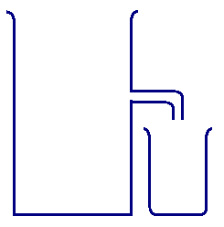
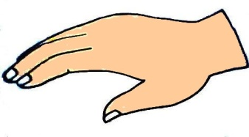


BÀI 19: DÒNG ĐIỆN – NGUỒN ĐIỆN.
I. DÒNG ĐIỆN:
C1: Hãy tìm hiểu sự tương tự giữa dòng điện và dòng
nước.
a) b)
A
B
Làm nhiễm điện mảnh phim nhựa bằng cọ xát.
Đóng khóa, đổ nước vào bình A.

Slide 4

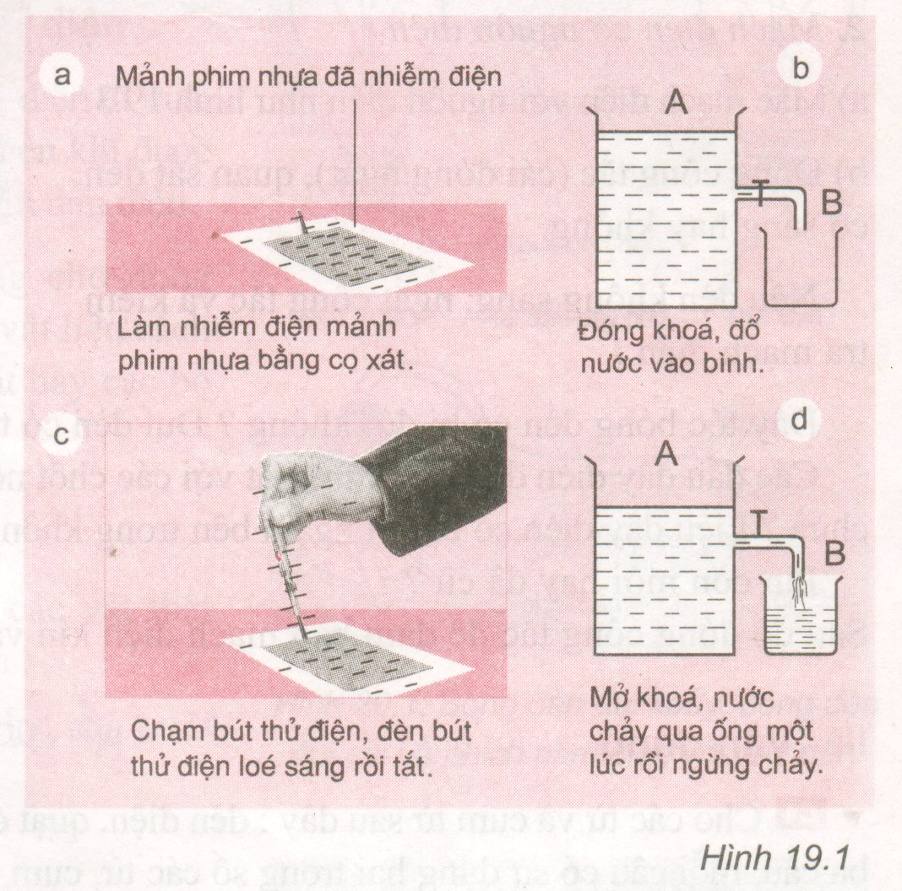
BÀI 19: DÒNG ĐIỆN – NGUỒN ĐIỆN.
I. DÒNG ĐIỆN:
C1: Hãy tìm hiểu sự tương tự giữa dòng điện và dòng nước.
c) d)
A
B
Mở khóa, nước chảy qua ống một lúc rồi ngừng chảy.

Slide 5

a) Quan sát hình 19.1a với 19.1b, hãy điền từ thích
hợp vào chỗ trống của câu sau:
- Điện tích của mảnh phim nhựa tương tự như ………
trong bình.
b) Quan sát hình 19.1c và 19.1d, hãy điền từ thích hợp
vào chỗ trống của câu sau:
- Điện tích dịch chuyển từ mảnh phim nhựa qua
bóng đèn đến tay ta tương tự như nước………từ bình
A xuống bình B.
nước
chảy

Slide 6
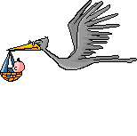


C2: Khi nước ngừng chảy, ta phải đổ thêm nước vào
bình A để nước lại chảy qua ống xuống bình B. Đèn
bút thử điện ngừng sáng làm thế nào để đèn này lại
sáng?
Trả lời: Để bút thử điện lại sáng, ta phải cọ xát mảnh
phim nhựa để nó bị nhiễm điện và khi ta chạm bút thử
điện vào, đèn bút thử điện sẽ lóe sáng.

Slide 7

*Nhận xét:
Bóng đèn bút thử điện sáng khi các điện tích………..
qua nó.
chạy
*Kết luận:
- Dòng điện là dòng các điện tích dịch chuyển có
hướng.
- Đèn điện sáng, quạt điện quay và các thiết bị điện
khác hoạt động khi có dòng điện chảy qua.

Slide 8

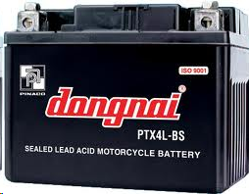
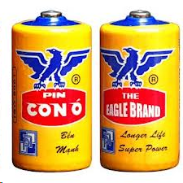

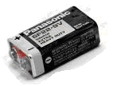


BÀI 19: DÒNG ĐIỆN – NGUỒN ĐIỆN.
I. DÒNG ĐIỆN:
II. NGUỒN ĐIỆN:
1. Các nguồn điện thường dùng:
C3:
Acquy
Pin đại
Pin tiểu
Pin cúc áo
Pin vuông

Slide 9

BÀI 19: DÒNG ĐIỆN – NGUỒN ĐIỆN.
I. DÒNG ĐIỆN:
II. NGUỒN ĐIỆN:
1. Các nguồn điện thường dùng:
- Nguồn điện có khả năng cung cấp dòng điện để các
dụng cụ điện hoạt động.
- Mỗi nguồn điện đều có hai cực. Hai cực của pin hay
acquy là cực dương ( kí hiệu dấu +) và cực âm ( kí
hiệu dấu -).

Slide 10

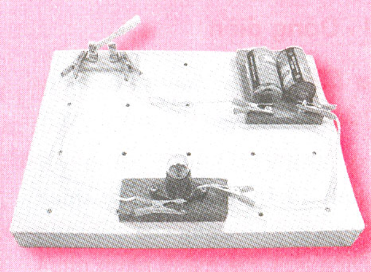
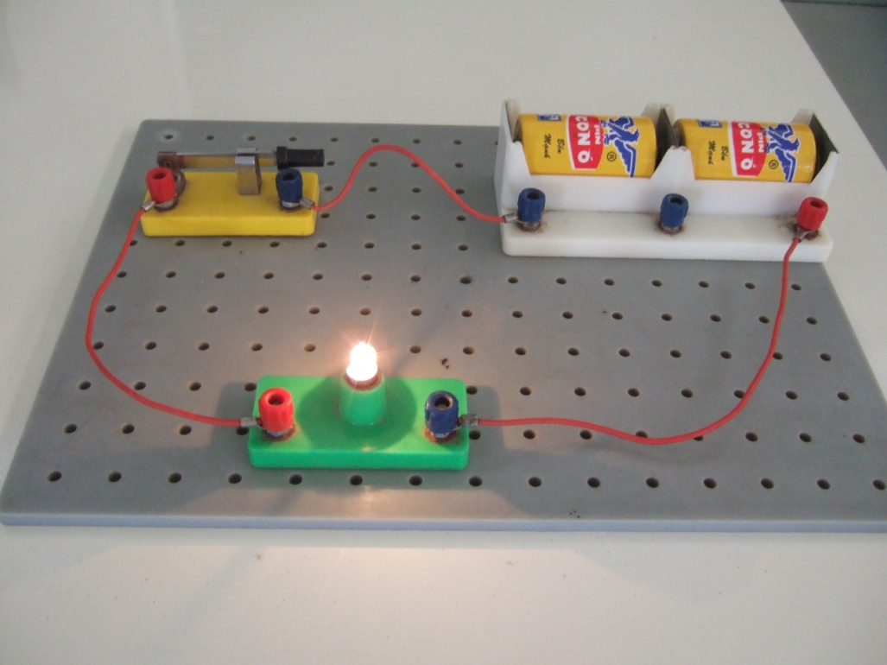
2. Mạch điện có nguồn điện:
a) Mắc mạch điện với nguồn điện như hình 19.3.
b) Đóng công tắc (cái đóng ngắt), quan sát đèn có sáng hay không.
Nếu đèn không sáng, ngắt công tắc và kiểm tra mạch điện.

Slide 11






Dòng điện chạy trong mạch điện kín bao gồm các thiết bị điện được nối liền với hai cực của nguồn điện bằng dây điện.

Slide 12

III. VẬN DỤNG:
C4
Cho các từ và cụm từ sau đây: đèn điện, quạt điện, điện tích, dòng điện. Hãy viết ba câu, mỗi câu có sử dụng hai trong số các từ, cụm từ đã cho.
C5
Hãy kể tên năm dụng cụ hay thiết bị điện sử dụng nguồn điện là pin.

Slide 13

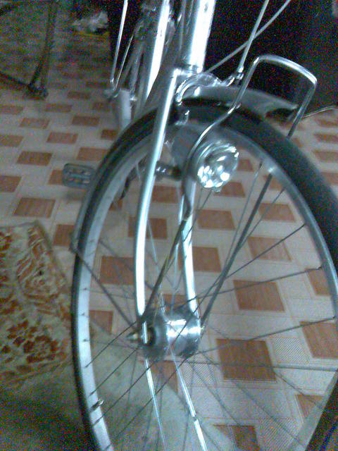
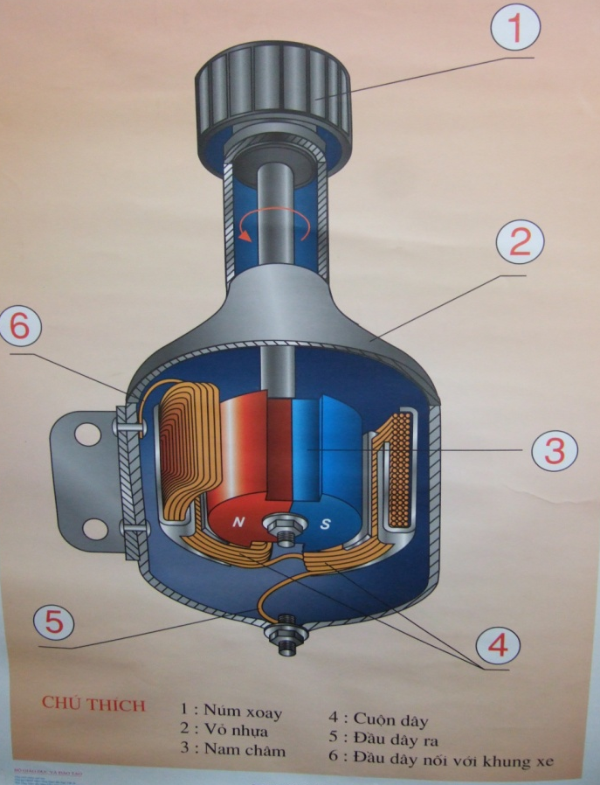
C6
Ở nhiều xe đạp có bộ phận là nguồn điện gọi là đinamô tạo ra dòng điện để thắp sáng đèn. Hãy cho biết làm thế nào để nguồn điện này hoạt động thắp sáng đèn.
Mô hình
đinamô xe đạp

Slide 14

*Ghi nhớ:
- Dòng điện là các dòng điện tích dịch chuyển có
hướng.
Mỗi nguồn điện đều có hai cực. Dòng điện chạy
trong mạch điện kín bao gồm các thiết bị điện được
nối liền với hai cực của nguồn điện bằng dây điện.

Slide 15



HƯỚNG DẪN VỀ NHÀ.
1. Học thuộc ghi nhớ/ SGK.
2. Làm tất cả bài tập và các câu C4;C5;C6 bài 19 trong
Sách Bài Tập vào tập bài tập.
3. Xem trước Bài 20: Chất dẫn điện – Chất cách điện.

